Slide 1
首页模块
广州中心-前端与移动开发教研部

Slide 2

目
功能分析
搭建子页面
封装自己的异步请求
编写 首页-推荐 页面
Contents

Slide 3
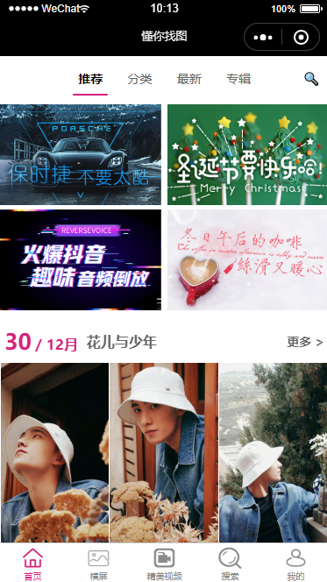
1 功能分析
1.1 功能分析
修改 导航栏的外观
使用 分段器组件 搭建子页面
封装自己异步请求

Slide 4
目
功能分析
搭建子页面
封装自己的异步请求
编写 首页-推荐 模块
Contents

Slide 5
2 搭建子页面
2.1 搭建子页面
首页模块分为 4个部分，分别是 推荐、分类、最新、专辑
新建自定义组件来代替 上述的4个页面
  home-recommend
  home-category
  home-new
  home-album

Slide 6

2 搭建子页面
2.2 分段器介绍
分段器指的是 uni-ui 中的一个组件，其实就是我们俗称的 标签页，tab栏
https://ext.dcloud.net.cn/plugin?id=54

Slide 7
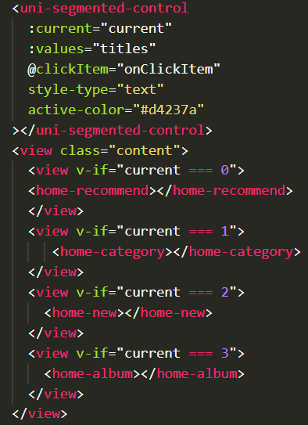
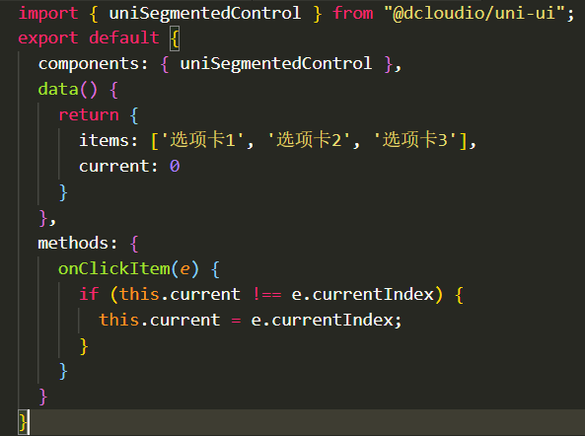
2 搭建子页面
2.3 分段器使用

Slide 8
目
功能分析
搭建子页面
封装自己的异步请求
编写 首页-推荐 模块
Contents

Slide 9
3 封装自己的异步请求
3.1 为什么要封装
原生的请求不支持 promise
uni-api 的请求不能够方便的添加 请求中 效果
uni-api 的请求返回值是个数组，不方便

Slide 10
3 封装自己的异步请求
3.2 封装的思路
基于原生的promise来封装
挂载到Vue的原型上
通过 this.request 的方式来使用

Slide 11
目
功能分析
搭建子页面
封装自己的异步请求
编写 首页-推荐 模块
Contents

Slide 12
4 首页-推荐模块
4.1 功能介绍
数据动态渲染
moment.js 的使用
基于scroll-view的分页加载

Slide 13

4 首页-推荐模块
4.1 功能介绍
接口文档
https://www.showdoc.cc/414855720281749?page_id=3678621017219602
数据动态渲染
moment.js 的使用
“热门”列表的基于scroll-view的分页加载

Slide 14
4 首页-推荐模块
4.2 分页功能分析
使用 scroll-view 标签充当分页的容器
绑定滚动条触底事件 scrolltolower
实现分页逻辑

